Slide 1
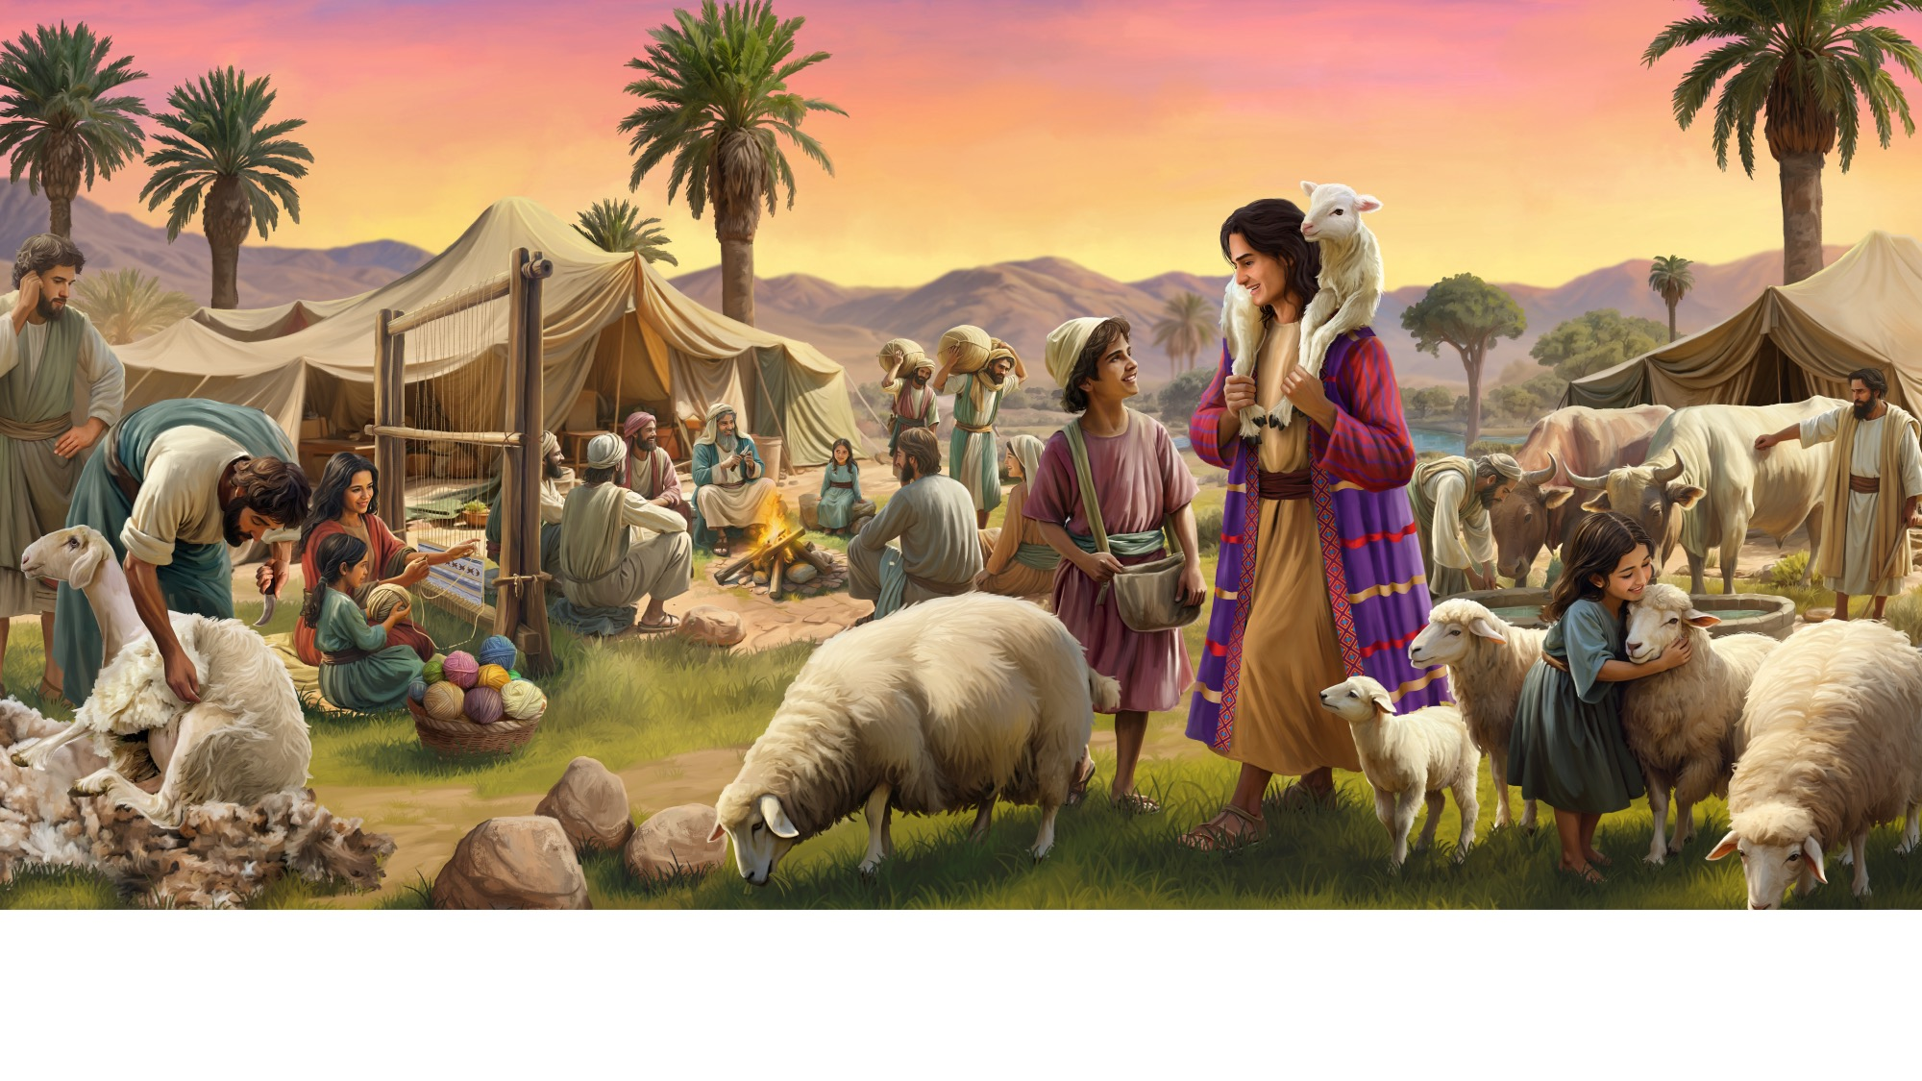
Bem-vindo à Escola Sabatina
Illustration by Daniel Gallardo, copyright © 2025 General Conference Corporation® of Seventh-day Adventists.

Slide 2
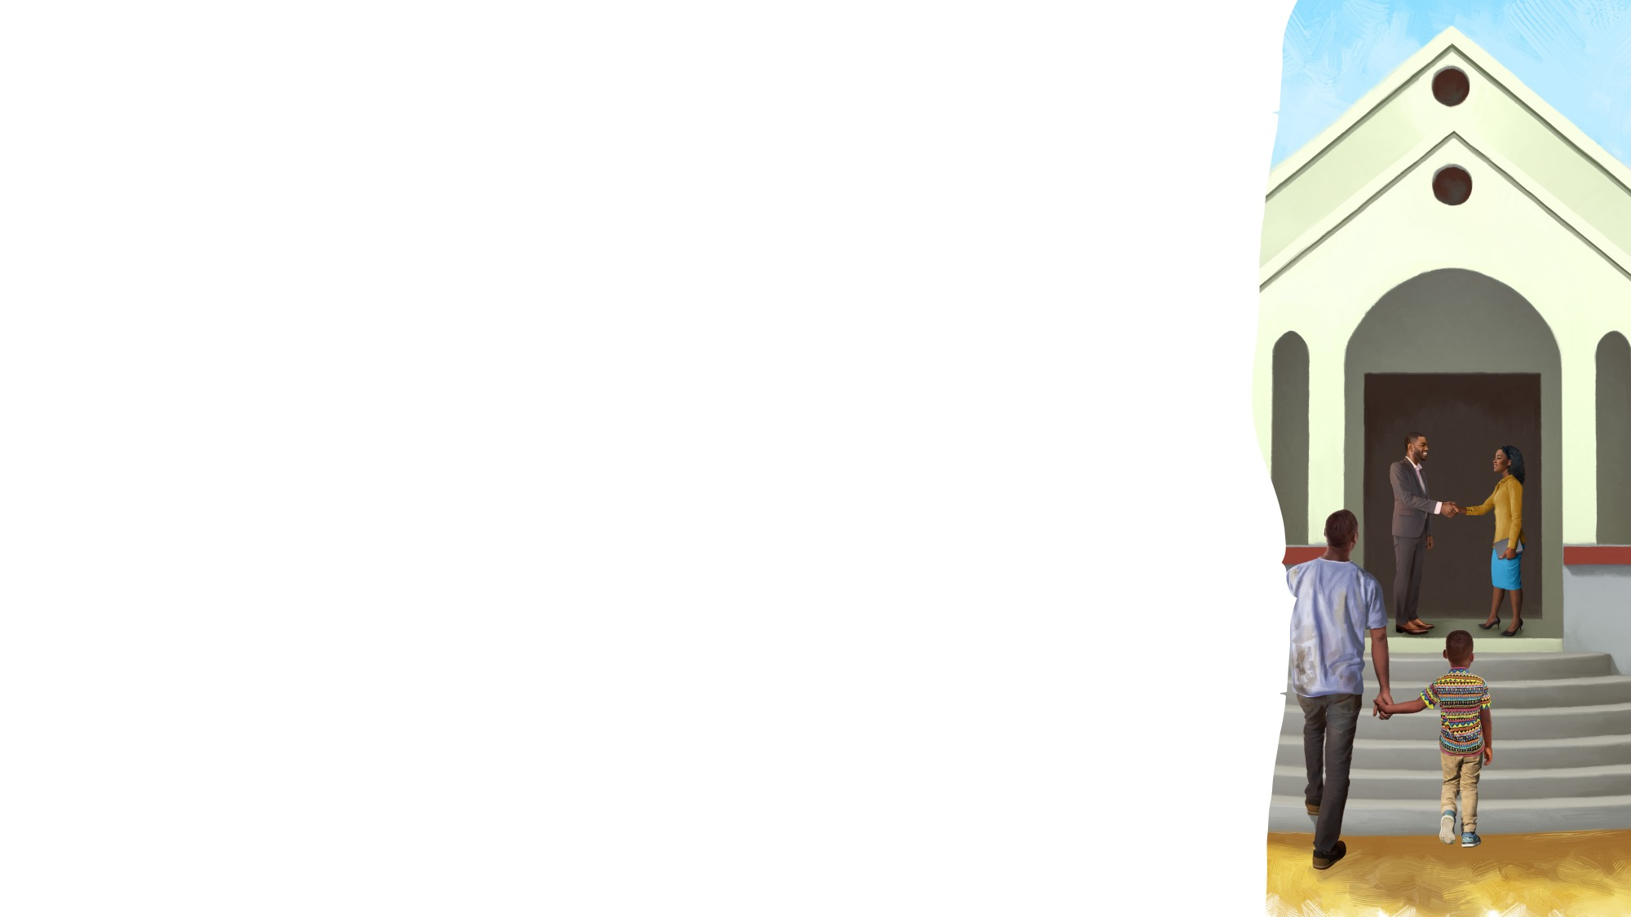
PARA OS QUE CHEGAM MAIS CEDO

Slide 3
Bem-vindo à Escola Sabatina
Illustration by Daniel Gallardo, copyright © 2025 General Conference Corporation® of Seventh-day Adventists.

Slide 4
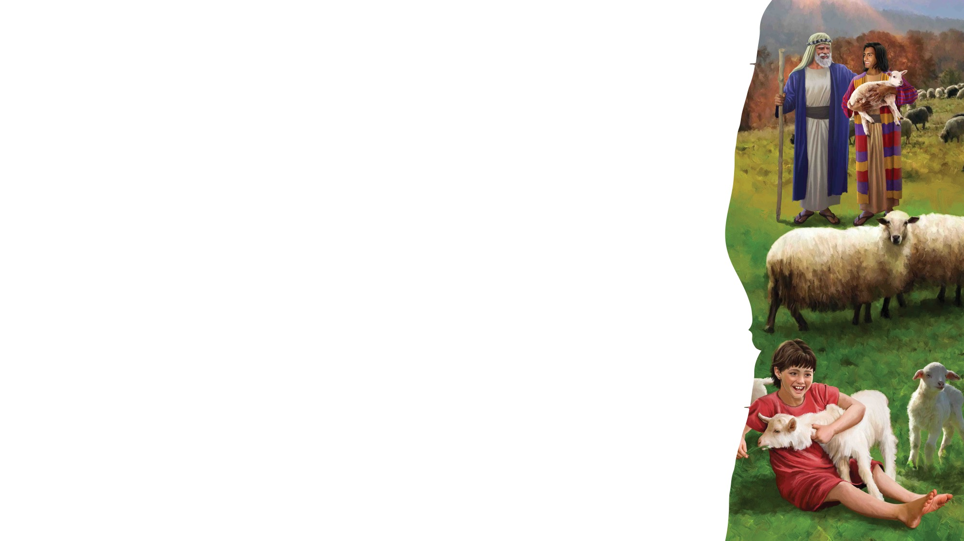

Bem-vindo és
BOAS-VINDAS E LOUVOR
Hello, Olá,
Namaste, Nihao,
Seja donde fores,
És bem-vindo aqui.
Bonjour, Shalom,
Guten Tag, Ciao,
Seja donde fores,
És bem-vindo aqui.
Bem-vindo és. (X4)
(Repetir)

Slide 5
Somos uma família
BOAS-VINDAS E LOUVOR
Somos todos um
no grande lar de Deus.
Como irmãos queremos ser
uma grande família.
Somos a família
de Deus aqui no mundo.
Somos a família
de Deus aqui no mundo.
(Repetir)

Slide 6
Deus sempre está aqui
BOAS-VINDAS E LOUVOR
Esteja bem ou mal,
A chorar ou sorrir,
E tudo mudar,
Sei que eu posso confiar
E estar em paz,
Pois comigo
Deus sempre está.
(Repetir)

Slide 7
Parabéns
BOAS-VINDAS E LOUVOR
Parabéns, parabéns, parabéns para ti.
Jesus ama o/a…
Parabéns para ti.
(Repetir)
“Happy Birthday” by Janet Sage, copyright © 2001 North American Division Corporation of Seventh-day Adventists. From Little Voices Praise Him, #39. Used by permission.

Slide 8
Música da Visita
BOAS-VINDAS E LOUVOR
Um novo amigo aqui chegou.
Um novo amigo bem-vindo é.
É uma alegria, meu amigo, ter-te aqui.
Bem-vindo és,
Queremos ver-te outra vez.
Bem-vindo és,
Queremos ver-te outra vez.
.
"Visitor Song" by Rosie Smith, copyright © 2025 General Conference Corporation® of Seventh-day Adventists.

Slide 9
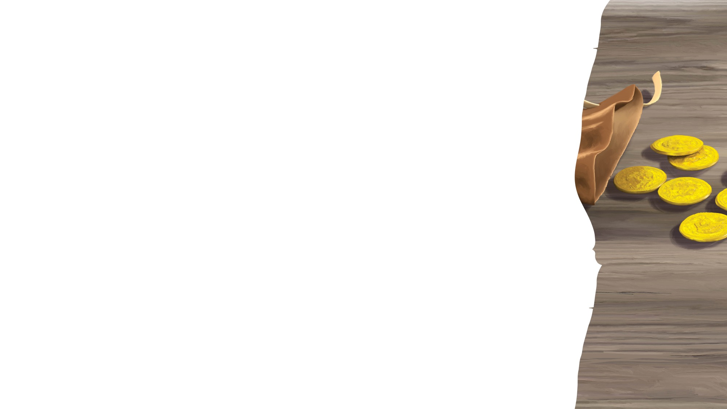
FACTO RÁPIDO DA MISSÃO E QUADRO DE OFERTAS

Slide 10
Eu entrego a Ti
OFERTA
Com o coração, e as minhas mãos,
Eu ajudo a levar outros a Jesus.
Com o coração, e as minhas mãos,
Eu ajudo a levar outros a Jesus.
Eu entrego a Ti
Tudo o que é somente Teu.
Eu entrego a Ti
Tudo o que é somente Teu.
(Repetir)
"Open My Heart, Open My Hand" by Rosie Smith, copyright © 2025 General Conference Corporation® of Seventh-day Adventists.

Slide 11
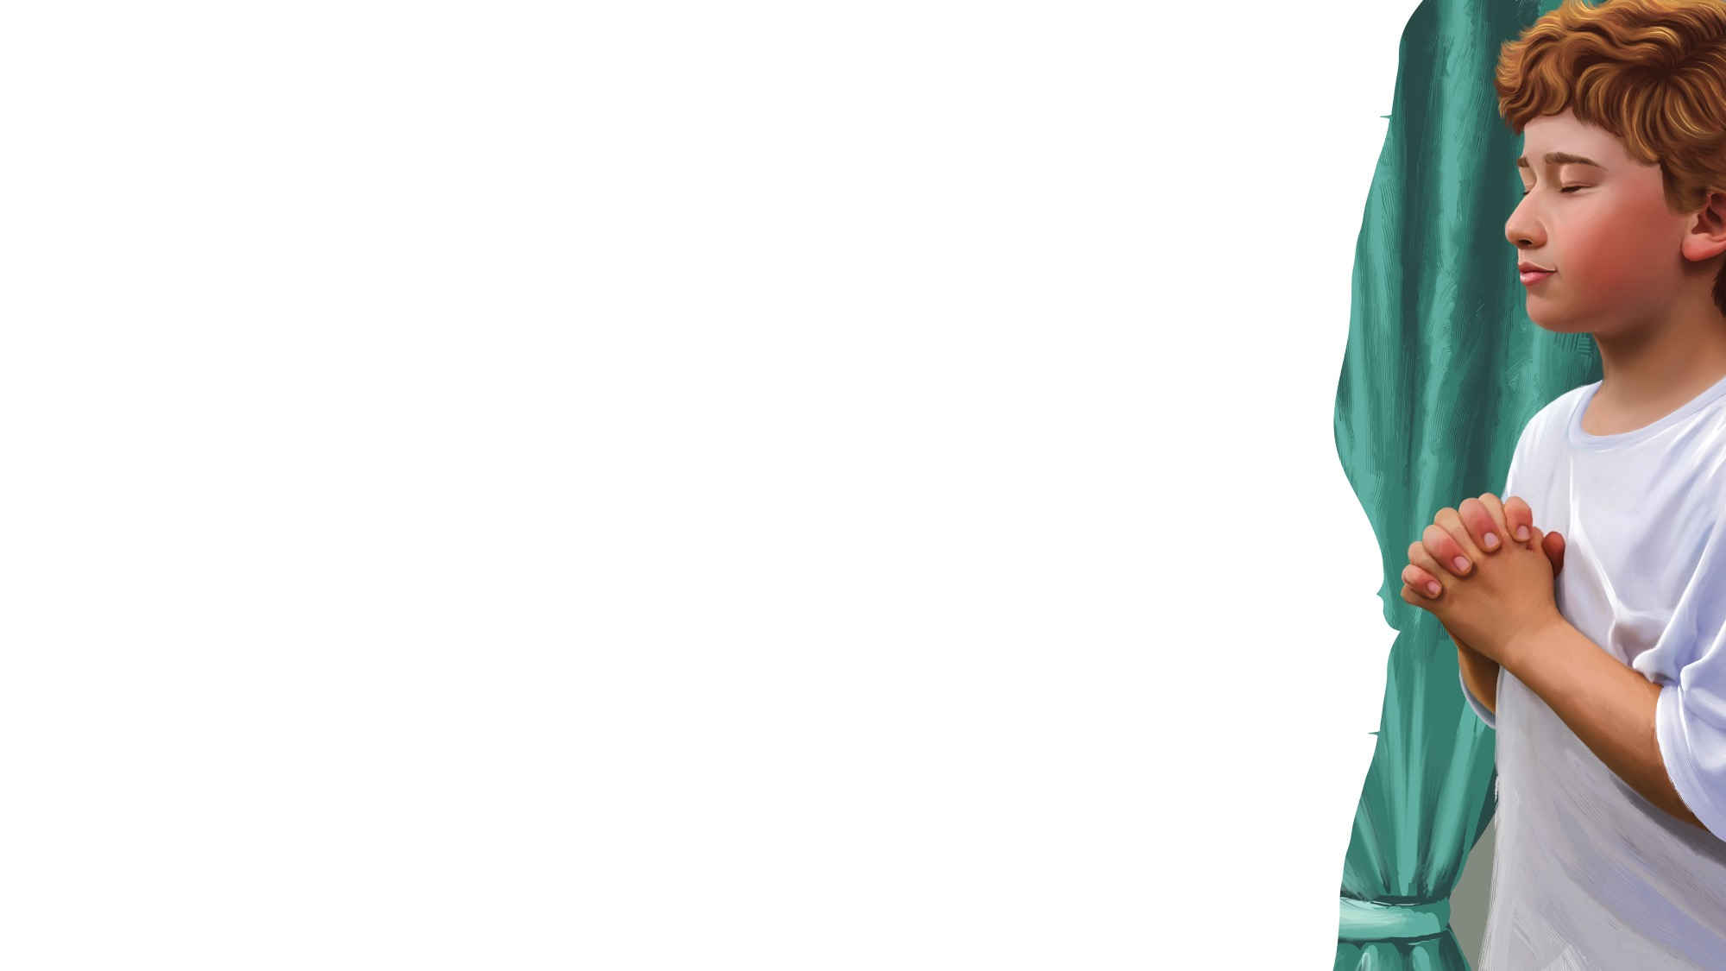
Ajoelho para orar
MOMENTO DE ORAÇÃO
Ajoelho p’ra orar
Junto as minhas mãos
Fecho os meus olhos
E calmo estou
Pois eu oro a Jesus,
um amigo leal.
E eu quero que Ele saiba
que O amo.
"When I Kneed Down to Pray" by Coralie Fraser, copyright © 2005 Coralie Fraser. Used by permission.

Slide 12
Oração

Slide 13

PALAVRA
DE
DEUS

Slide 14
Canção
A Palavra de Deus
A voz de Deus é doce assim
Pode alcançar a ti e a mim.
Escrita está, podemos ler
Na Bíblia aprendo o Seu querer.
"God's Words by Amy Cherry, copyright © 2024 General Conference Corporation® of Seventh-day Adventists.

Slide 15
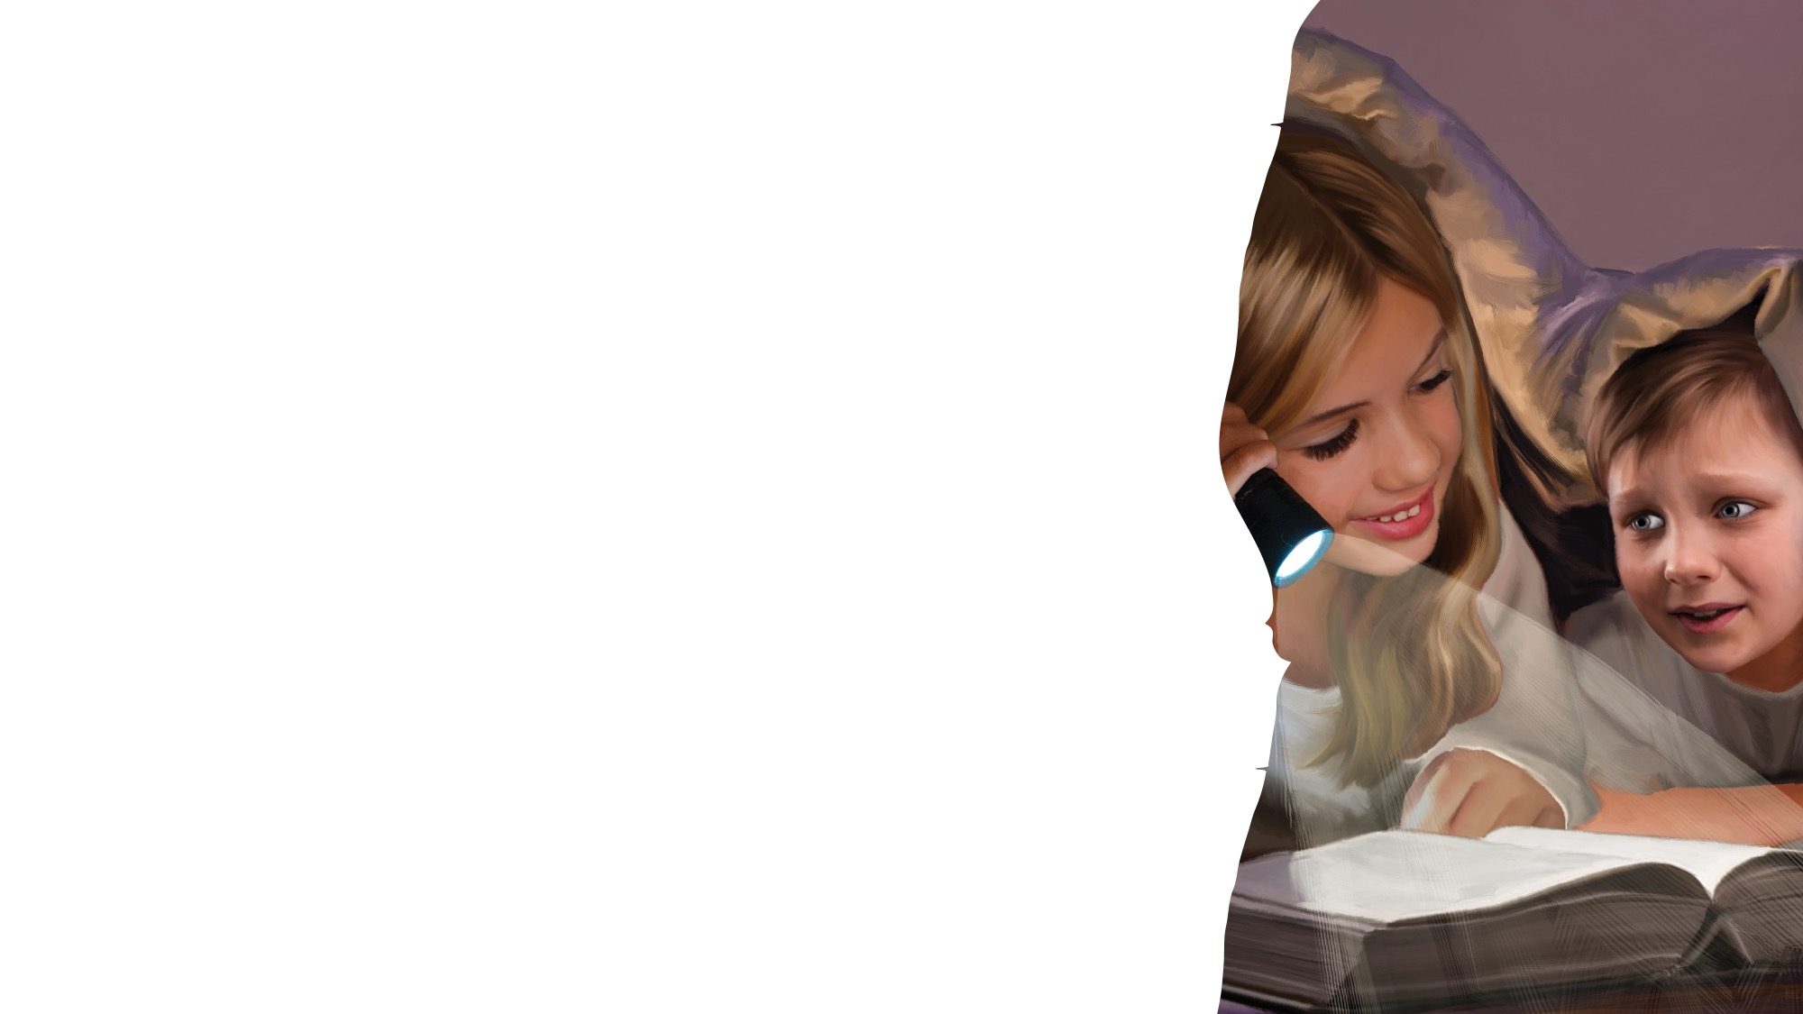
VERSO PARA MEMORIZAR
“Deixo-vos a paz,
a minha paz vos dou.”
João 14:27

Slide 16
CANÇÃO DA ESCRITURA
João 14:27
Paz, tão doce paz.
Sim, minha paz vos dou.
(Repetir)
Paz, paz,
A minha paz vos dou.
Paz, paz,
Sim, minha paz vos dou.

Slide 17
CANÇÃO DA ESCRITURA
João 14:27
Paz, tão doce paz.
Sim, minha paz vos dou.
(Repetir)
João 14, verso 27.
Sim, minha paz vos dou.

Slide 18
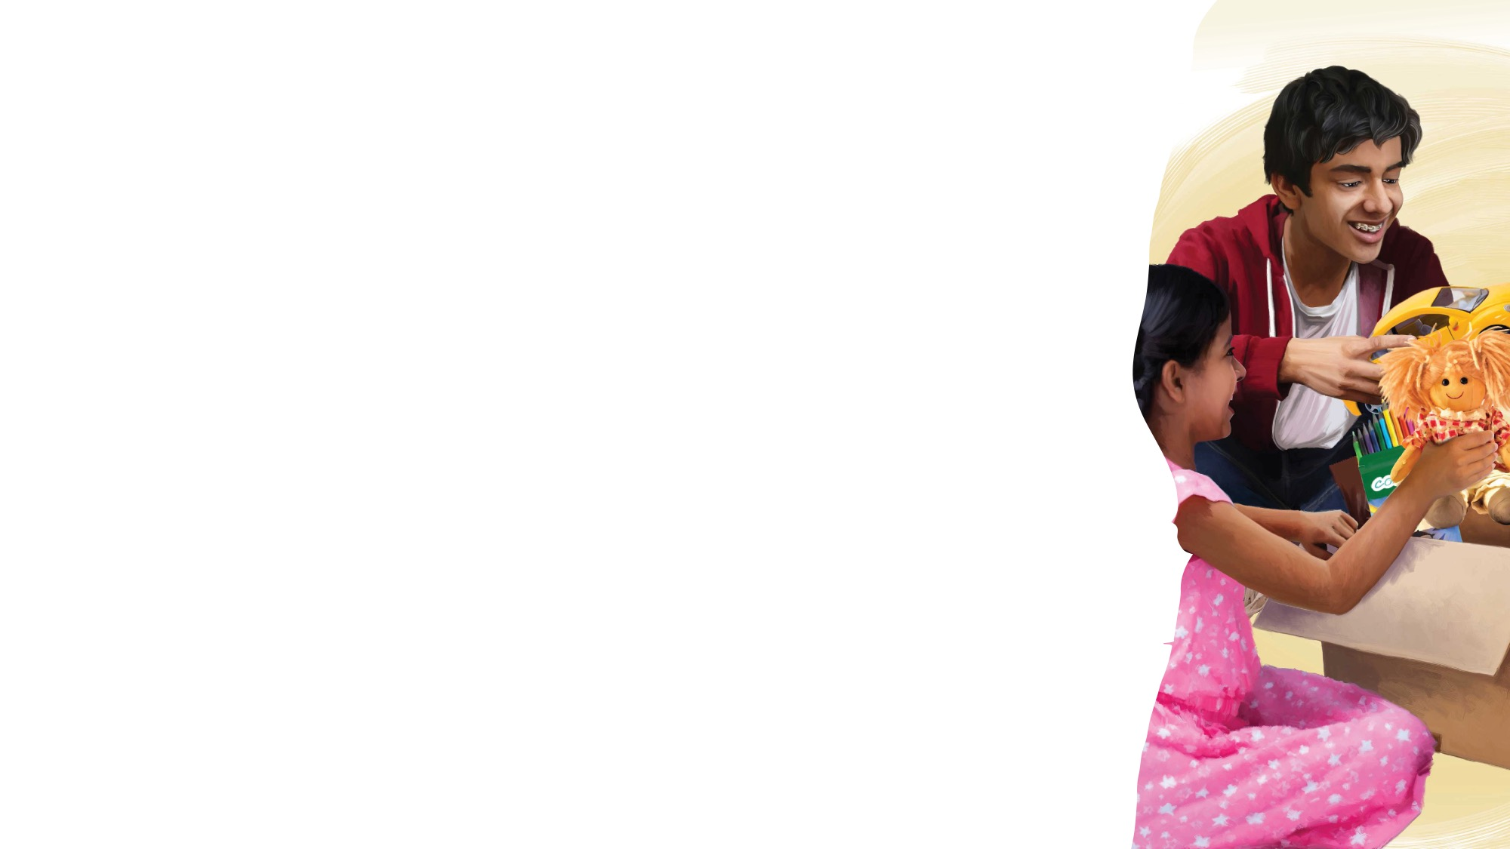
CAIXA SURPRESA SECRETA

Slide 19
Grande Ideia
Deus está comigo.
Ele dá-me paz.

Slide 20
CONTAR A HISTÓRIA

Slide 21
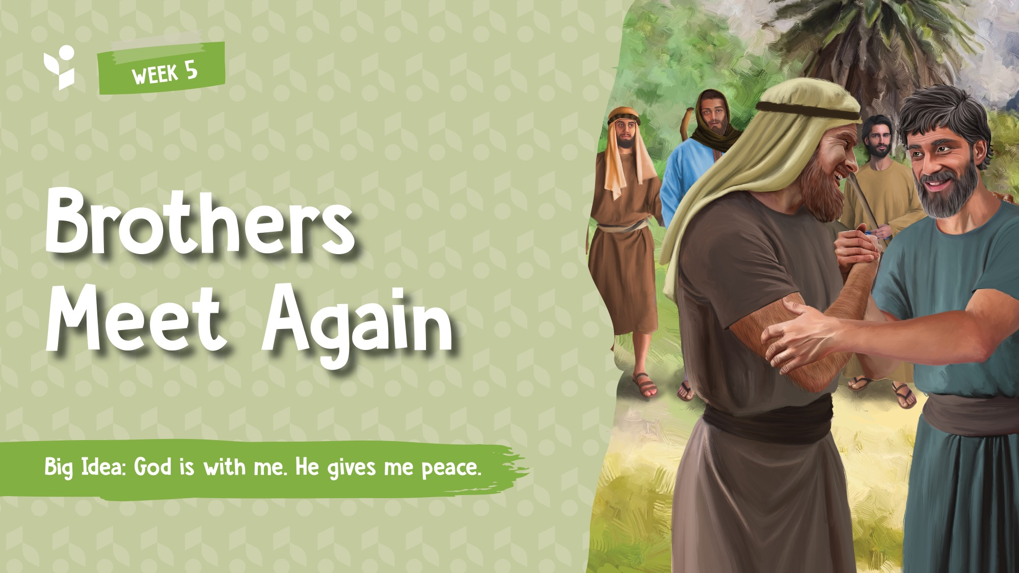
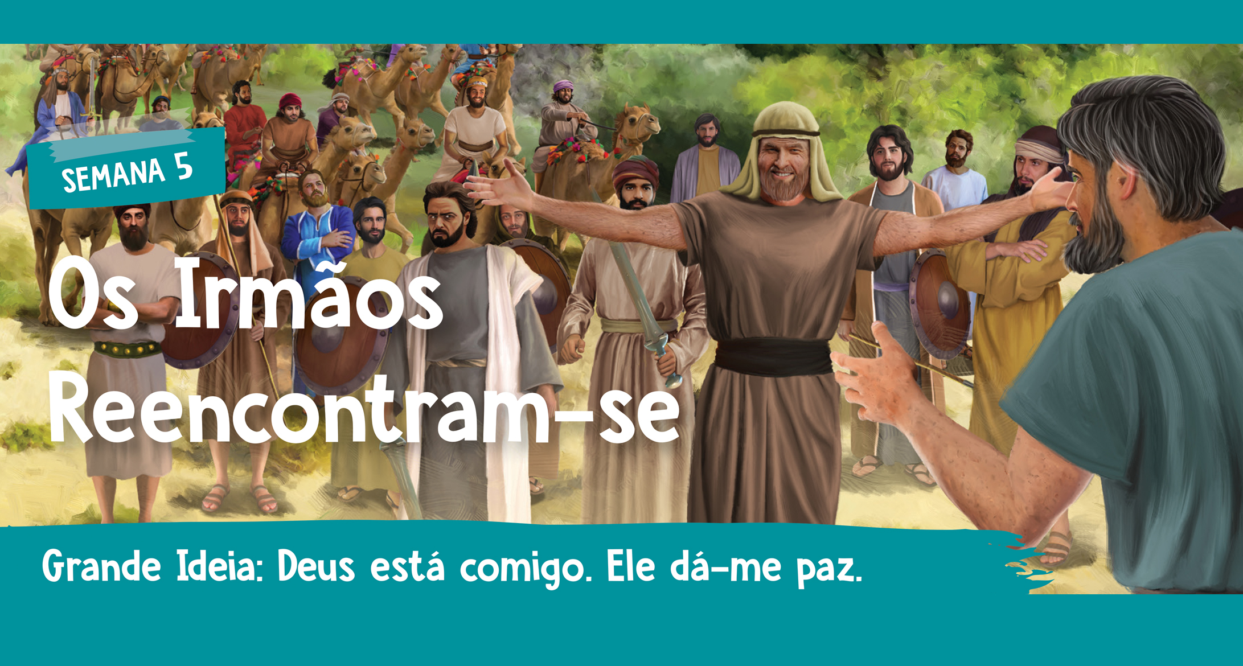

Slide 22
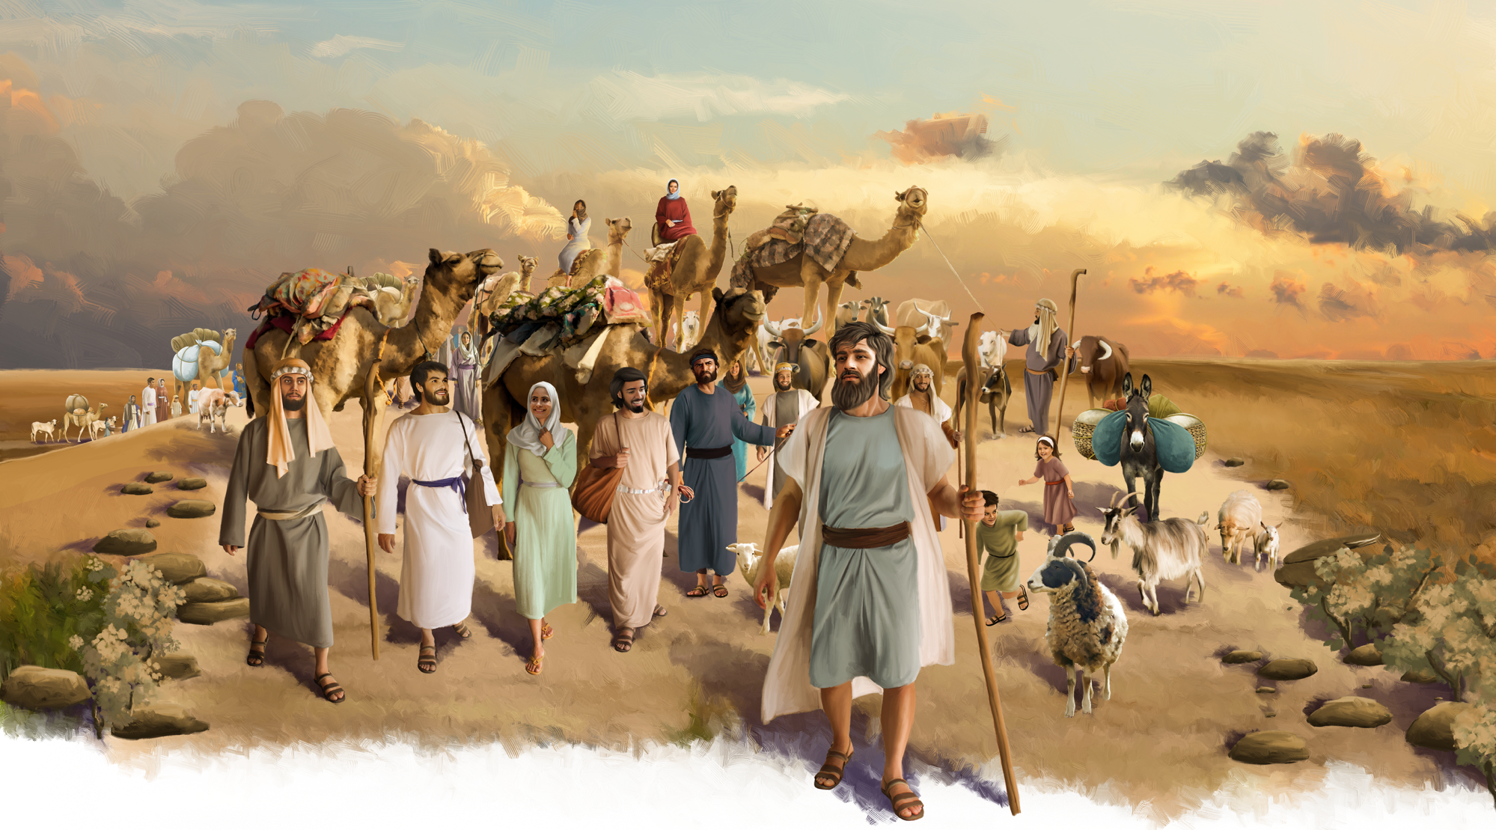
Illustration by Carlos Seribelli and Paula Lobo. Copyright © 2024 General Conference Corporation® of Seventh-day Adventists.

Slide 23
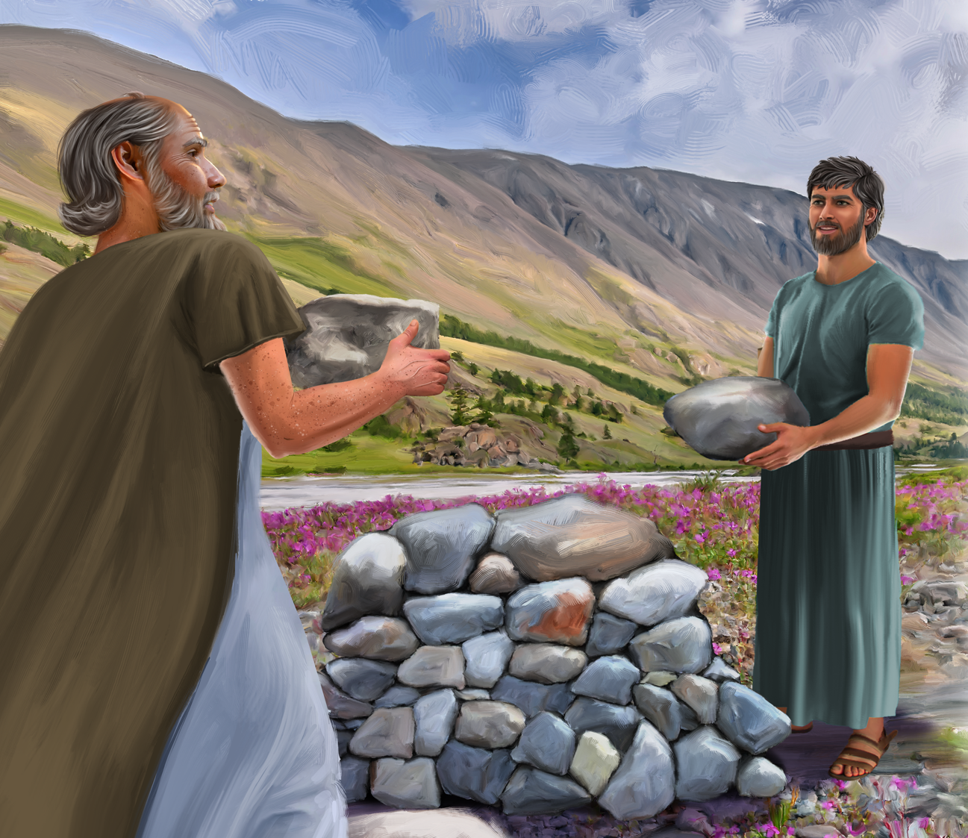
Illustration by Carlos Seribelli and Paula Lobo. Copyright © 2024 General Conference Corporation® of Seventh-day Adventists.

Slide 24
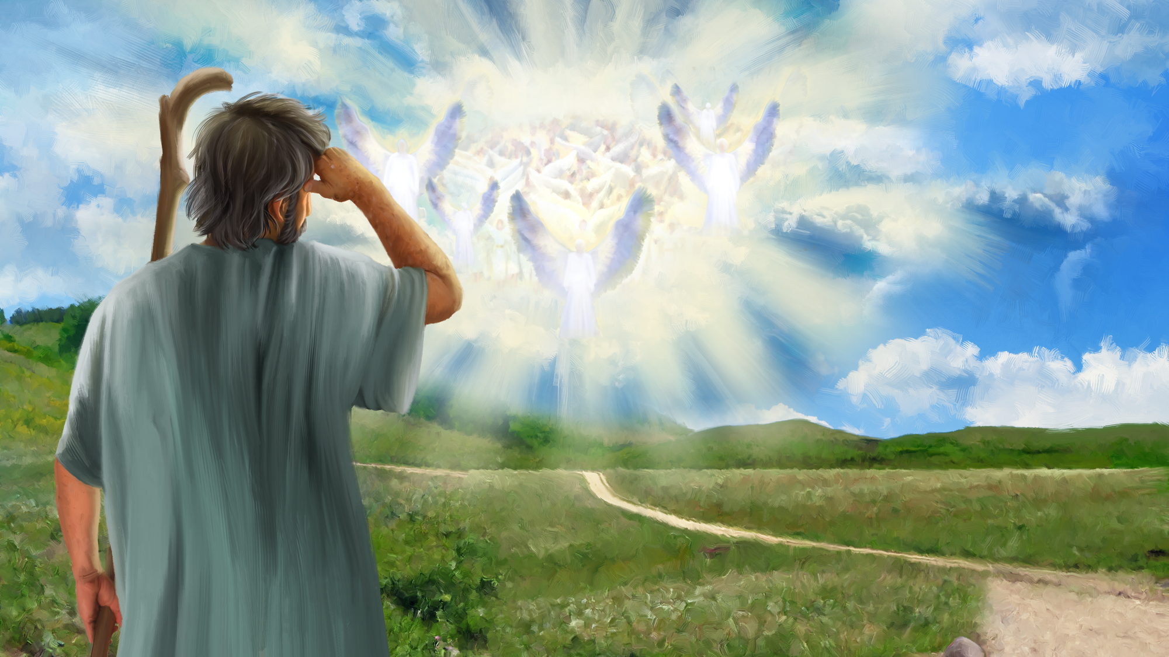
Illustration by Carlos Seribelli and Paula Lobo. Copyright © 2024 General Conference Corporation® of Seventh-day Adventists.

Slide 25
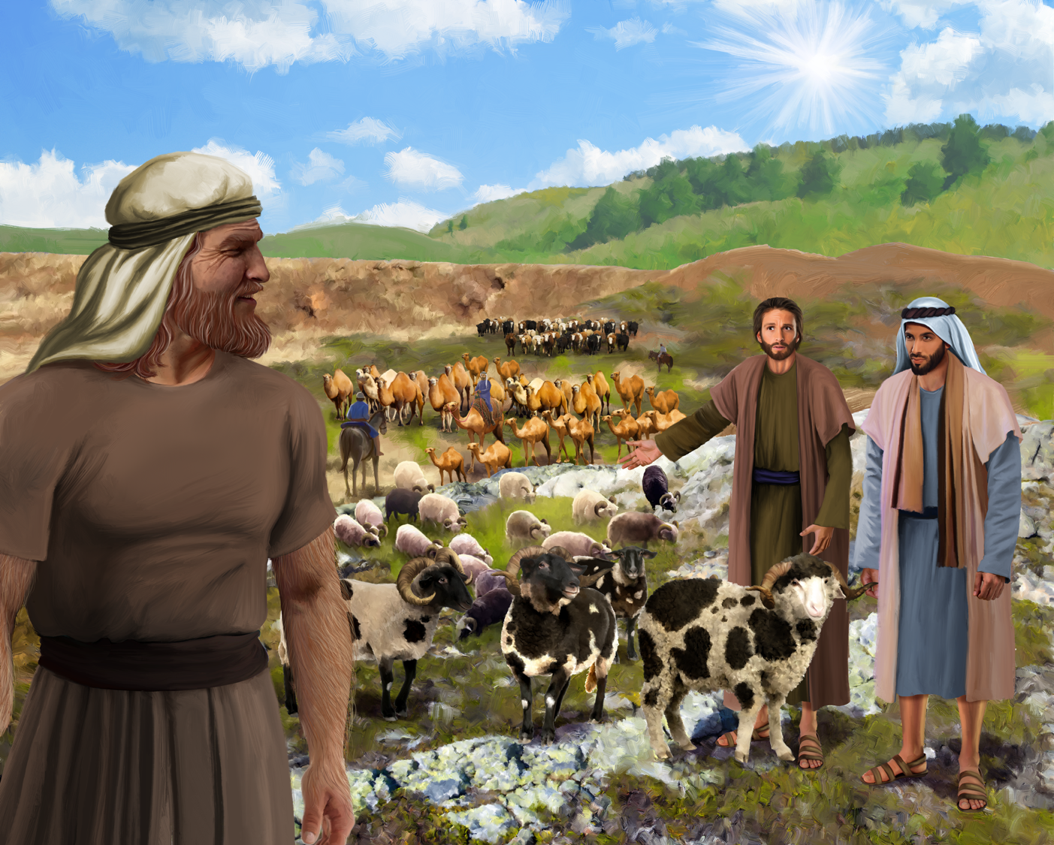
Illustration by Carlos Seribelli and Paula Lobo. Copyright © 2024 General Conference Corporation® of Seventh-day Adventists.

Slide 26
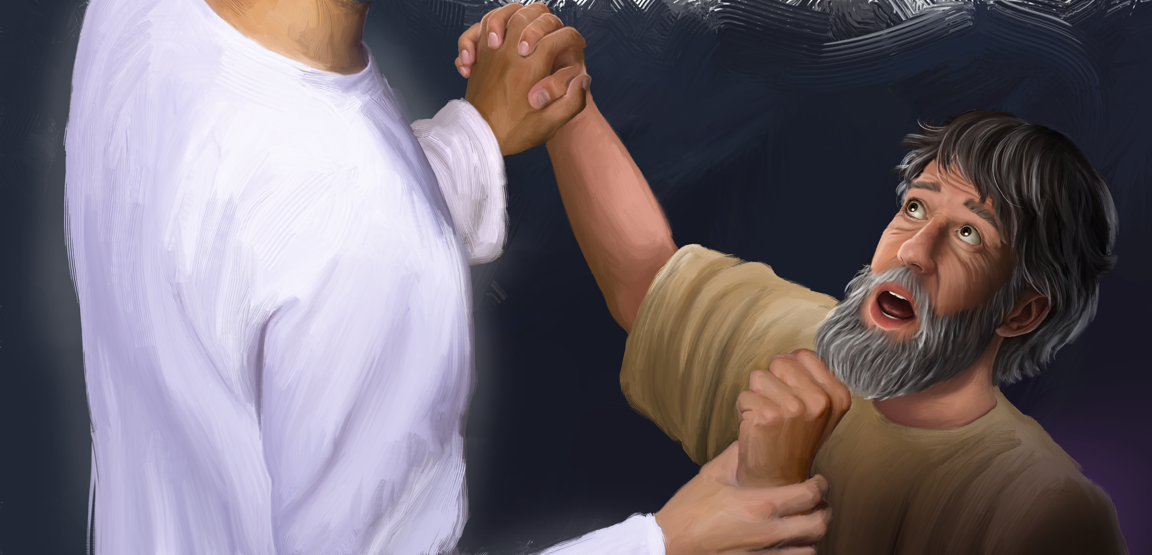
Illustration by Carlos Seribelli and Paula Lobo. Copyright © 2024 General Conference Corporation® of Seventh-day Adventists.

Slide 27
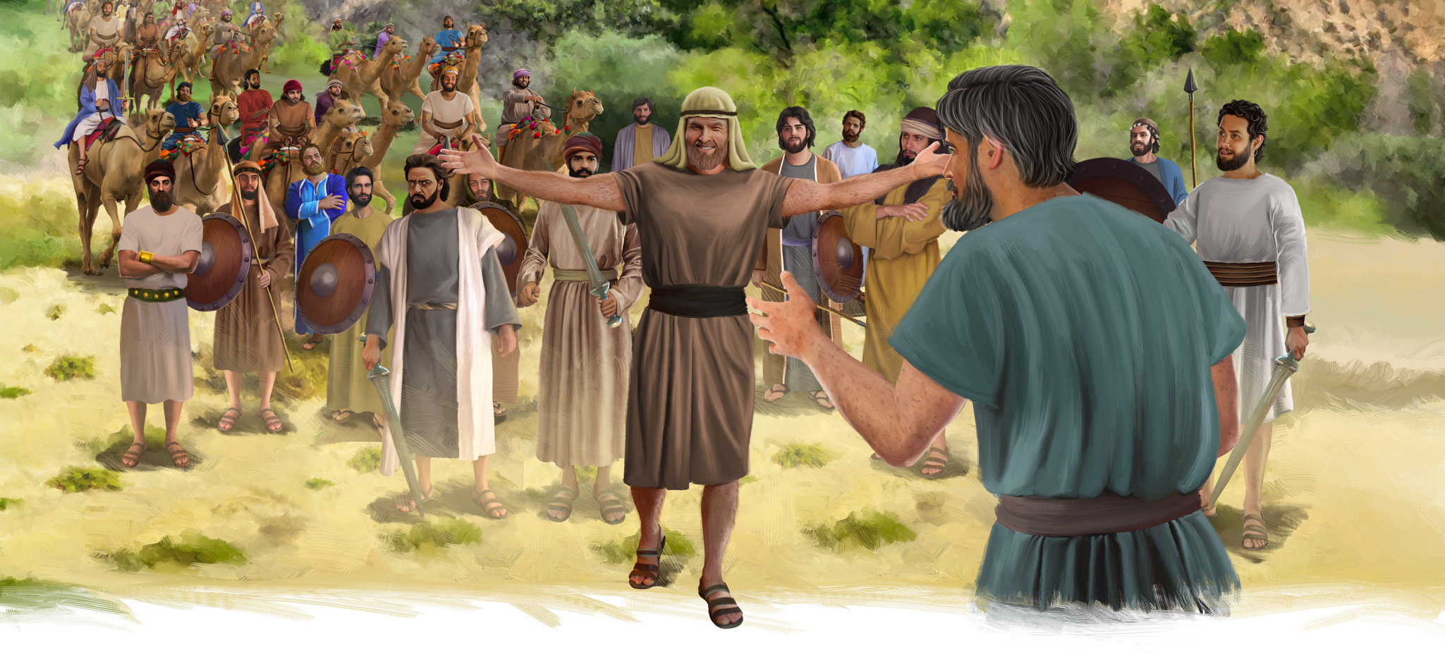
Illustration by Carlos Seribelli and Paula Lobo. Copyright © 2024 General Conference Corporation® of Seventh-day Adventists.

Slide 28
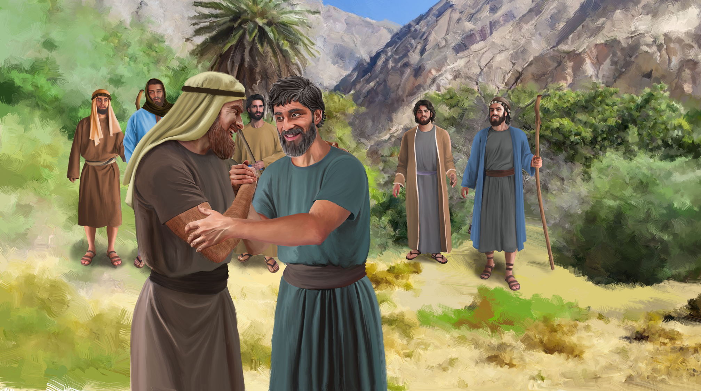
Illustration by Carlos Seribelli and Paula Lobo. Copyright © 2024 General Conference Corporation® of Seventh-day Adventists.

Slide 29
CAIXA EXPLORADORA DE HISTÓRIAS

Slide 30
Grande Ideia
Deus está comigo.
Ele dá-me paz.

Slide 31

NATUREZA
E
MISSÃO

Slide 32
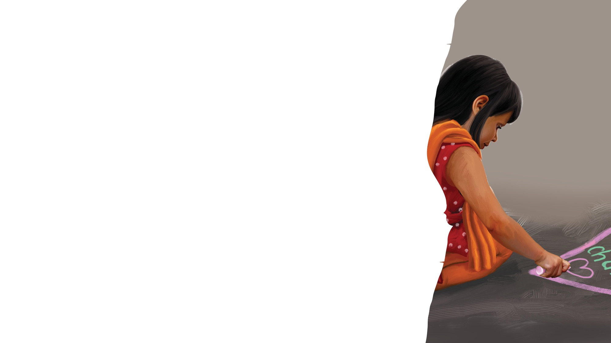
TRABALHO MANUAL E DESAFIO MISSIONÁRIO

Slide 33
Foi tão bom ouvir
DESPEDIDA
Foi tão bom ouvir
Do amor de Deus
Agora que acabou
Esperamos ver-te outra vez
muito em breve!
Foi tão bom ouvir
Do amor de Deus
Agora que acabou
Esperamos ver-te outra vez
muito em breve!
"See You Again" by Rosie Smith, copyright © 2025 General Conference Corporation® of Seventh-day Adventists.

Slide 34
Oração

